Slide 1
O‘zbek tili
9 - sinf
Mavzu: Zulfiyaxonimni xotirlab. Avtobiografik matnlar

Slide 2
QISQA SHARH
1915 -yil 1-yanvar
“Men ish qizi”
1932- yil
1931 - 1934 - yillarda
1935-1938-yillar
“Semurg‘, “Zaynab va Omon”
Tarjimon
1968-1971-yillarda
“Kirill va Mefodiy” ordeni
5. O‘tkir Rahmat qanday mukofotlarga sazovor bo‘lgan?
Zulfiya Isroilovaga oid ma’lumotlarni to‘ldiring

Slide 3
BILIMINGIZNI SINANG!
Zulfiya qanday she’riy to‘plamlar va dostonlar muallifi?
“Hayot varaqlari”, “Uni Farhod der edilar”, ”Hijron kunlarida”, “Tong qo‘shig‘I”, “O‘ylar”, “Shalola”, “Oydin”, “Quyoshli Qalam” kabi she’riy to‘plam, dostonlari muallifi.

Slide 4
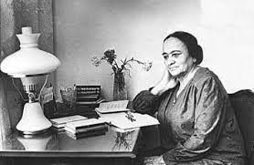
BILIMINGIZNI SINANG!
Shoiraning asarlari qaysi xorijiy tillarga tarjima qilingan?

Slide 5
Zulfiya ХХ аsr o‘zbek аdаbiyotidа, she’riyat vа dostonchilikdа sezilаrli iz qoldirgаn shoirа hisoblаnаdi.
Uning she’riyatidа hаyot zаvqi, yarаtish shаvqi vа g‘oliblik g‘ururi, kelаjаk sururi hаmdа insonlаr bахti, oshiqlаr аhdi, хаlqning yovgа, yomonlikkа g‘аzаbi, qirqin urush keltirgаn hijron аzobi-yu аyolning bаrdoshi, хullаs, хilmа-хil hаyotiy, insoniy tuyg‘ulаr, fikrlаr, g‘oyalаr ifodаlаnаdi.

Slide 6
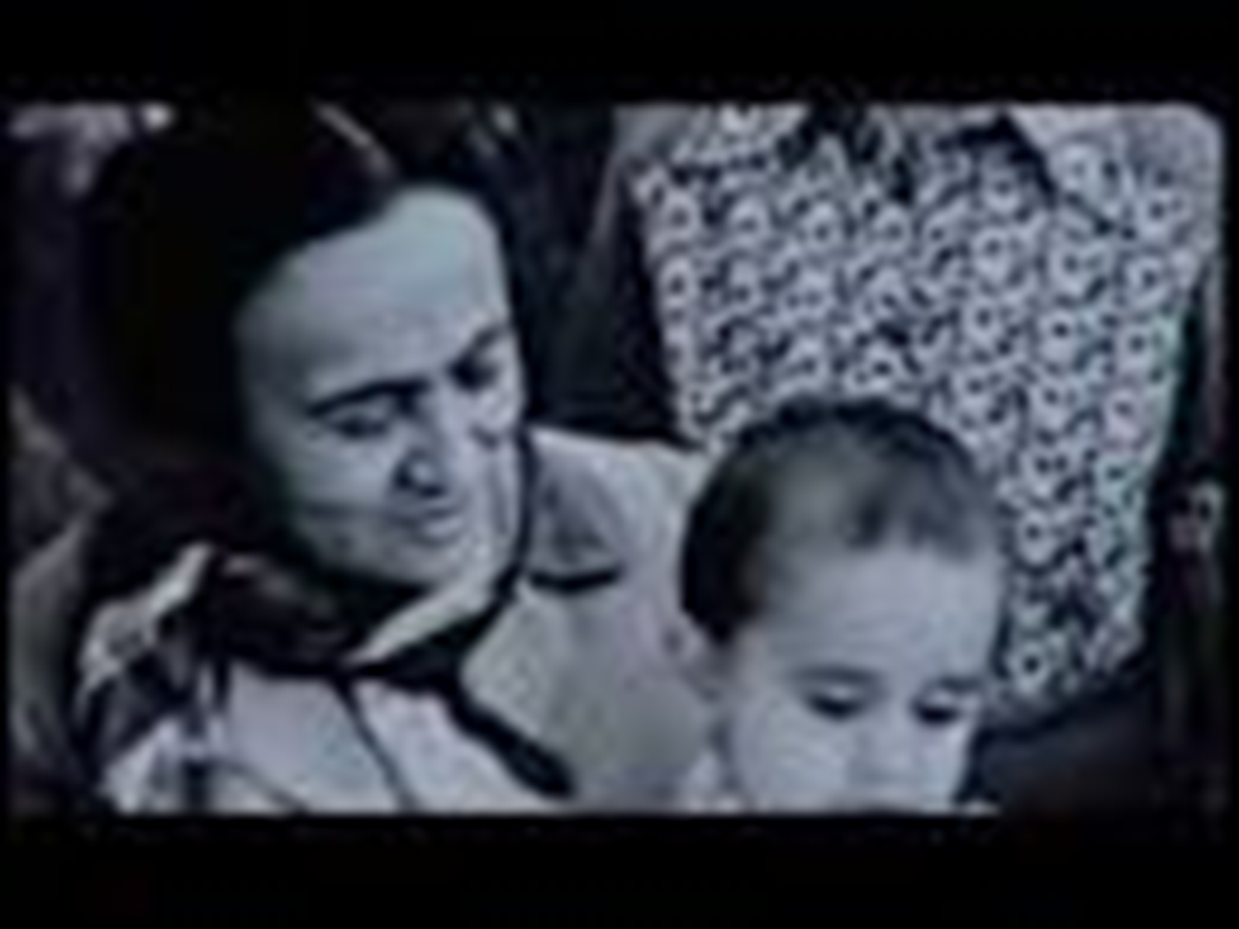
Zulfiya she’rlaridan namunalar
NEVARA
ULUG‘BEKKA
Nevaram quyunday otilib kirib,
Qalamim tagidan qog‘ozni yular,
Damda varrak yasab ko‘kka uchirib,
Izidan qop-qora ko‘zlari yurar.
Varrak tortar shekil, murg‘akni kuch-la
Oyoq tirab siltar dakani kibor.
5. O‘tkir Rahmat qanday mukofotlarga sazovor bo‘lgan?

Slide 7
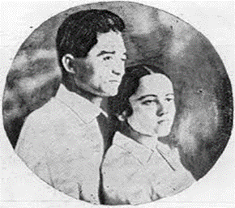
Zulfiya she’rlaridan namunalar
Ayrilib qog‘ozdan, she’rdan va hushdan
Boqaman varrakboz jonga baxtiyor.
Naq bobosi siyoq zehniday tiyrak,
Ko‘kish alangada yonar soch-u qosh…

Slide 8
SHE’R TAHLILI
O‘LAB KO‘RING!
“Nevara” she’rida shoiraga ta’sir ko‘rsatgan holat nima edi?

Slide 9
O‘LAB KO‘RING!
Shoira nabirasining ko‘z-qarashlarini kimga o‘xshatadi?
5. O‘tkir Rahmat qanday mukofotlarga sazovor bo‘lgan?

Slide 10
“Kvadrat test” usuli
Belgilangan strelka bo‘yicha mantiqiy bog‘liqlikni hisobga olgan holda “?” belgisi o‘rniga kerakli ma’lumotni yozing?
1970-yil | ?
Doston | Zulfiya
5. O‘tkir Rahmat qanday mukofotlarga sazovor bo‘lgan?

Slide 11
“Kvadrat test” usuli
Belgilangan sterilka bo‘yicha mantiqiy bog‘liqlikni hisobga olgan holda “?” belgisi o‘rniga kerakli ma’lumotni yozing?
Yechilishi: 1970-yilda yozilgan qandaydir doston haqida gap boryapti. Keyingi kvadratda esa Zulfiya nomi keltirilishi noma’lum doston muallifini oydinlashtiradi. Demak, 1970-yil Zulfiya tamonidan yozilgan doston nomi so‘ralyapti.
JAVOBI: “Quyoshli qalam” dostoni

Slide 12
“KVADRAT TEST” usuli
1932-yil | ?
She’riy to‘plam | Zulfiya
5. O‘tkir Rahmat qanday mukofotlarga sazovor bo‘lgan?

Slide 13
“KVADRAT TEST” usuli
60 yoshga to‘lish munosabati bilan | ?
Davlat mukofoti | Zulfiya
5. O‘tkir Rahmat qanday mukofotlarga sazovor bo‘lgan?

Slide 14
ZULFIYA OPA HAQIDA
Naim Karimov
“Zulfiya tinimsiz kitob o‘qir, kechalari hammadan yashiringan holda she’r mashq qilar edi. Nihoyat, o‘z mashqlarini to‘garak rahbarlariga ko‘rsatishga botindi. Uning “Men ish qizi” deb nomlangan birinchi she’ri 1931 – yil 17 - iyul kuni Shukur Sa’dulla vositasida “Ishchi “ gazetasida bosilib chiqdi.
Zulfiya she’ri bosilib chiqqanidan behad darajada quvongan Normat aka bir dasta gazetani sotib olib, uni hammaga ko‘z-ko‘z qilib chiqdi.

Slide 15
ZULFIYA OPA HAQIDA
Uning bunday quvonishi Zulfiyaga ilhom bag‘ishladi. Uning she’rlari “Yosh Leninchi” va “Qizil O‘zbekiston” gazetalarida, “Yangi yo‘l” va O‘zbekiston sho‘ro adabiyoti” jurnallarida chop etila boshladi.
1932 – yilda esa Zulfiyaning birinchi she’rlar to‘plami—”Hayot varaqlari” matbuot yuzini ko‘rdi.
Bu she’rlar Hamid Olimjonning ham nazariga tushdi.
“Men, — deb yozadi Zulfiya, — Hamid Olimjonni ilk daf’a o‘sha yilda ko‘rganman. Biz, yigirma chog‘li adabiyot ixlosmandlari, seminar mashg‘ulotlariga yig‘ig‘ilardik. Mashg‘ulotlarni Hamid Olimjon bilan Uyg‘un boshqarardi.

Slide 16
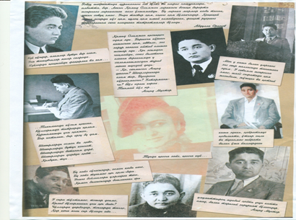
ZULFIYA OPA HAQIDA
Ularning o‘sha paytdagi faqat o‘ziga ishonadigan kishidagina bo‘ladigan bosiq, mag‘rur, kuchli qiyofalari meni hozirgacha hayratga soladi. Ular o‘zlarini nihoyatda erkin tutardi…
…Yashirib o‘tirmayman. Hamid Olimjon ilk ko‘rishuvlardayoq ko‘zimdan ko‘nglimga o‘tdi. Men juda yosh hissiyotim bilan uning keng qalbi, ulkan iqtidorini tuydim ”.

Slide 17
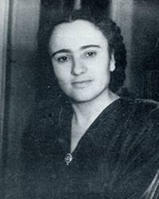
“ Men o‘sha paytlarda: “ Stolga o‘tirdi deguncha yozaveradi. Qaydan bu kuch, ilhom? Deb taajublanardim. Endi bilsam, jahon, rus va o‘zbek mumtoz, zamonaviy adabiyotni o‘qish, o‘qibgina qolmay, ularni tahlil qilish, fikrlarini yon daftariga yozib qo‘yish, xalq og‘zaki ijodi bilan astoydil shug‘ullanish – bu mashg‘ulotlarning bari shoir ijodi uchun doimiy oziq bo‘lib turgan ekan. Hamid Olimjon shuncha ishlar orasida menga ham astoydil yordam berar edi. Yoshman, ba’zan menga sonsiz kitoblar, qog‘ozlar ichida ko‘milib o‘tirish yoqimli tuyulmasdi.

Slide 18
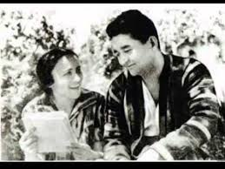
Bunday paytlarda u meni ilhomlantirish yo‘llarini topardi. Esimda , bir gal Samarqand safaridan o‘zi bilan Ra’no Uzoqovaning she’rlarini olib keldi. Ta’sirchan joylarini o‘sha kechadayoq o‘qib berdi. So‘ng: Ko‘ryapsizmi, ayollarimiz qanday yoza oladi? Faqat jasorat, iroda kerak,— dedi – da sekingina qo‘shib qo‘ydi. – Bilasizmi, siz yaxshiroq yoza olasiz!”
Bu suhbat menga katta turtki bo‘ldi”.

Slide 19
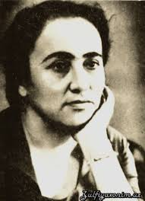
Yozish. Matn asosida gaplarni davom ettiring.
5. O‘tkir Rahmat qanday mukofotlarga sazovor bo‘lgan?

Slide 20
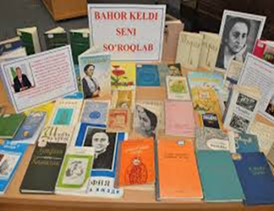
Yozish. Matn asosida gaplarni davom ettiring.
5. O‘tkir Rahmat qanday mukofotlarga sazovor bo‘lgan?

Slide 21
“Gapni to‘ldir “ refleksiya mashqi
Men bugun menga kerakli bo‘lgan …… ma’lumotlarni oldim
Darsda menga yangilik bo‘lgan ma’lumot bu ……..
Darsda menga takror bo‘lgan ma’lumot bu ……………….
O‘tilgan mavzu asosida gaplarni to‘ldiring

Slide 22
Mustaqil bajarish uchun topshiriq:
“Kitobxon kundaligi” metodi.
1. “E’tirof” –Zulfiyaning ibratli hayot yo‘li va ijodi haqida qo‘shimcha ma’lumot to‘plash.
2. “Nuqtai nazar” –Shoiraning “Nevara Ulug‘bekka” she’ri asosida taassurot yozish.
3. “Yangiliklar” – Hamid Olimjon, Oybek, Oydin xotiralariga bag‘ishlab yozgan poema, ocherk va
dostonlari ro‘yxati.

Slide 23
E’tiboringiz uchun rahmat!

